Slide 1
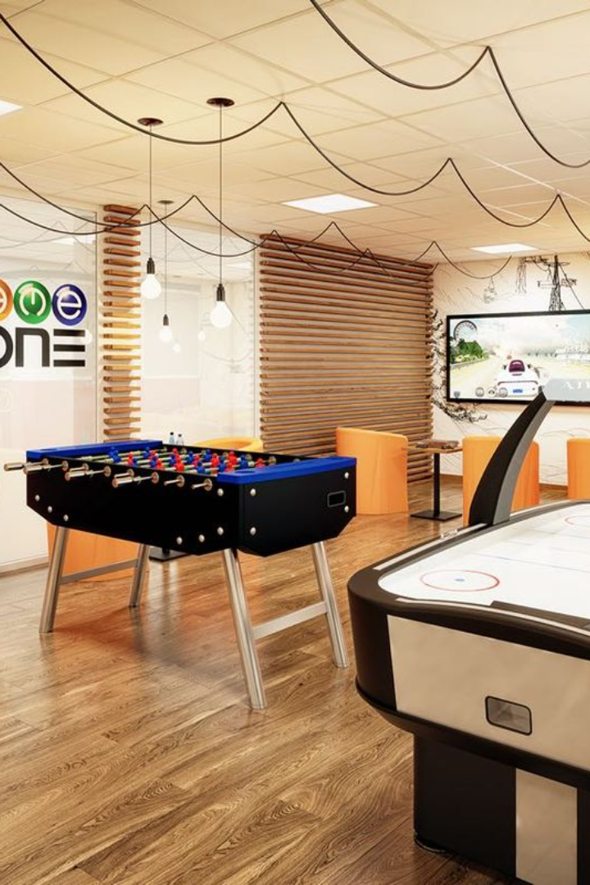
Adventure Kids Tech
Интерактивная игровая площадка "Adventure Kids Tech" объединяет технологии и приключения для детей. Дети смогут погрузиться в виртуальные миры и использовать новейшие технологии для создания уникальных приключений.

Slide 2
Актуальность проекта
Технологический прогресс
Образовательная потребность
Дети все больше осваивают новые технологии и становятся все более востребованными знатоками в этой области.
С развитием цифровой экономики, детям требуются знания и навыки в области технологий.
Уникальное предложение
Безопасность
Не существует аналогов, объединяющих настолько широкий спектр игровых и образовательных возможностей.
Мы обеспечиваем безопасность детей на площадке, следим за контентом и предотвращаем доступ к нежелательным материалам.

Slide 3
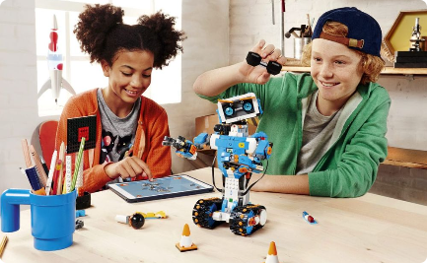
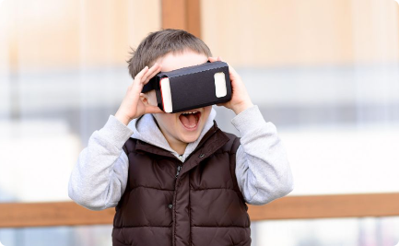
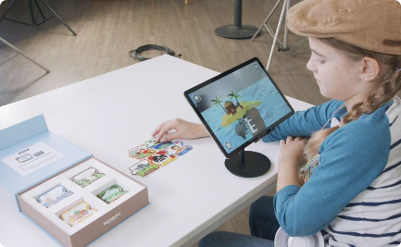
Продукт
Робототехника
Виртуальная реальность (VR)
Дополненная реальность (AR)
Дети научатся создавать и программировать роботов, развивая навыки инженерии и компьютерного мышления.
Погрузитесь в увлекательные виртуальные миры, где дети могут играть, изучать и взаимодействовать с окружающей средой.
Игры и задания, объединяющие реальный и виртуальный миры, чтобы расширить образовательный опыт детей.

Slide 4
Потребительские сегменты
1
Родители
2
Школы и детские сады
3
Туристические агентства
Ищущие качественные и развивающие развлекательные мероприятия для детей.
В поиске инновационных партнерств и образовательных программ с использованием технологий.
Предлагающие туристический продукт, который сочетает в себе развлечение и образование.

Slide 5
Аналоги и конкуренты
Игровые центры
Образовательные курсы
Предлагают развлечения для детей, но не используют технологии и обучающие методики.
Фокусируются на образовании, но не предоставляют игровой и развлекательный опыт.
Технологические лагеря
Индивидуальные разработки
Обучение детей технологиям, но не предлагают долгосрочных возможностей для регулярного общения и игры.
Организации или фрилансеры, работающие с отдельными заказчиками, но не имеющие масштаба и разнообразия услуг.

Slide 6
Конкурентные преимущества
1
Интеграция технологий
2
Персонализированный опыт
Уникальное сочетание AR, VR и робототехники в игровой среде для развития детей.
Учитывая возрастные особенности и развивающие потребности каждого ребенка.
3
Учебные компоненты
4
Безопасность и комфорт
Игры и задания, разработанные с учетом образовательных целей и стандартов.
Заботимся о безопасности детей и предлагаем комфортные условия для приключений.

Slide 7

Бизнес-модель
Плата за посещение
Корпоративное сотрудничество
Образовательные программы
Доход от оплаченных посещений к игровой площадке и тематическим сеансам.
Партнерство с компаниями для организации корпоративных событий с использованием технологических развлечений.
Предоставление обучающих курсов и программ для детей с оплатой в виде абонентской платы.

Slide 8
Финансовая модель
Постоянные расходы
Зарплата персонала, аренда помещения, обслуживание оборудования
Переменные расходы
Обновление программного обеспечения, маркетинговые мероприятия, закупка новых игровых сценариев
Доходы
Поступающие платежи от клиентов, доходы от корпоративных сотрудничеств, образовательных программ и дополнительных услуг

Slide 9
Планы на будущее
1
Расширение в другие города
Открытие филиалов в других городах для увеличения охвата аудитории.
2
Внедрение новых технологий
Изучение и внедрение более новых и инновационных технологий для расширения возможностей площадки.
3
Партнерство с образовательными учреждениями
Сотрудничество с школами и детскими садами для предоставления образовательных программ и развития курсов.

